Slide 1
Для чего и для кого нужно учиться

Slide 2


Slide 3
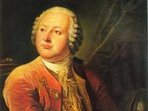
Ломоносов М.В.

Slide 4
Ученье и труд рядом живут.
Знание и мудрость украшают человека.
Ученье свет, а не ученье – тьма.
Не стыдно не знать – стыдно не учиться.
Ученья корень горек, да плод сладок.
Ученье лучше богатства.
Рукой победишь одного, головой – тысячи.
Учение и труд всё перетрут

Slide 5
Учиться никогда не поздно.
Тяжело в учение, легко в бою.
Азбука к мудрости ступенька.
Учёный водит, неучёный следом ходит.
Кто грамоте горазд, тому не пропасть.
Красна птица опереньем, а человек – ученьем.
Ученье в счастье украшает, а в несчастье утешает.
Грамоте учиться вперёд пригодится

Slide 6
« Наука-лучшая казна: не украдут, не сгорит, не сгниет, не пропадет- всегда при себе»
Аварская пословица

Slide 7
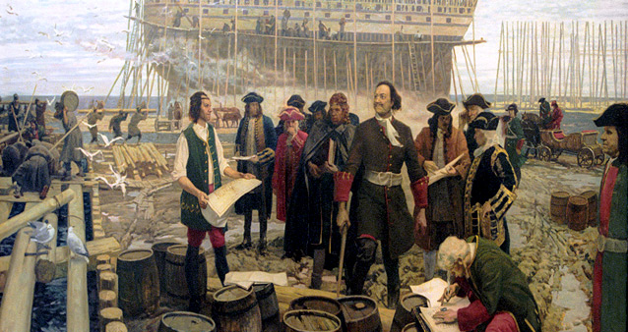
Чтобы научиться строить корабли,
Пётр поехал в Голландию

Slide 8
-Я учусь для того, чтобы все знать.
-Я учусь, потому что мне нравится процесс учения.
-Я учусь для того, чтобы получать хорошие оценки.
-Я учусь для того, чтобы научиться самому решать задачи.
-Я учусь для того, чтобы быть полезным людям.
-Я учусь для того, чтобы учитель был доволен моими успехами.
-Я учусь для того, чтобы своими успехами радовать родителей.
-Я учусь для того, чтобы за мои успехи меня уважали товарищи.

Slide 9
Человек должен учиться, потому, что он человек.
В. А. Сухомлинский

Slide 10

Закончи предложение
сегодня я узнал…
было интересно…
.мне захотелось…

Slide 11
Спасибо за внимание!

